Slide 1

FINAL PROJECT · DATA SCIENCE BATCH 62
Membangun Sistem Deteksi Cyberbullying
Berbasis AI untuk Interaksi Digital
yang Lebih Aman
PROYEK
DISUSUN OLEH
AUDIENS
TANGGAL
Sistem Klasifikasi Cyberbullying
Berbasis AI
Group 3 · Data Science Batch 62
[Anggota 1] · [Anggota 2]
[Anggota 3] · [Anggota 4]
xxx
10 September 2026
Disusun dari notebook proyek: Cyberbullying Tweet Classification (n = 47.692 pesan, 6 kategori bahaya).
Notes:
Pembukaan. Posisikan ini sebagai briefing bisnis, bukan laporan teknis.
Katakan: "Kami diminta menjawab apakah interaksi online yang berbahaya bisa
dideteksi secara otomatis dalam skala besar. Jawaban singkatnya bisa — kami sudah
membangunnya, mengujinya pada 8.716 pesan yang belum pernah dilihat model, dan
akurasinya 87,49%. Sisa deck ini menjelaskan bagaimana kami sampai di sana dan
apa rekomendasi kami."
Jangan buka dengan dataset. Buka dengan keputusan yang Anda inginkan dari mereka.

Slide 2
◆ RINGKASAN EKSEKUTIF
Model klasifikasi AI memungkinkan deteksi interaksi
berbahaya secara scalable
1
TANTANGAN BISNIS
2
TEMUAN DATA
3
HASIL MODEL
4
PELUANG BISNIS
83,3%
6
0,8604
95,43%
PESAN YANG DIAUDIT MENGANDUNG BAHAYA
KATEGORI BAHAYA TERPISAH SECARA LINGUISTIK
MACRO F1 PADA TEST SET
AKURASI ROUTING SUB-KATEGORI
47.692 pesan publik diaudit ke dalam 6 kategori bahaya.
Setiap kategori punya kosakata dan panjang pesan yang khas.
Logistic Regression atas fitur TF-IDF: akurasi 87,49% pada 8.716 pesan baru.
Desain dua tahap mendeteksi bahaya pada 0,9405 F1, lalu merutekan sub-kategori.
Review manual per pesan tidak mampu mengimbangi volume tersebut.
Bahaya berbasis identitas rata-rata 198 karakter, versus 83 untuk konten netral.
Stabil dalam ±0,004 macro F1 sepanjang 5 fold cross-validation.
Otomatiskan kasus yang jelas; sisakan review manusia untuk 12,51% yang ambigu.
Volume dan keragaman sekaligus membuat aturan keyword tetap tidak memadai.
Bahaya diarahkan ke orang dan organisasi yang teridentifikasi, bukan keluhan umum.
Tiga dari empat algoritma sepakat — hasil ini properti data, bukan model.
Artifact sudah terbungkus — tidak perlu retraining untuk melayani prediksi.
PELUANG
Otomatiskan kasus yang jelas dan eskalasikan hanya yang ambigu — review manusia difokuskan di titik yang benar-benar tidak bisa diputus model.
Sumber: Notebook Cyberbullying Tweet Classification, Final Project Data Science Batch 62. Seluruh angka terukur, tidak ada estimasi.
2
Notes:
Ini keseluruhan cerita dalam satu slide. Kalau mereka hanya membaca satu halaman,
inilah halamannya.
Bacakan empat kotak dari kiri ke kanan — tantangan, temuan, hasil, peluang — lalu
berhenti. Jangan menjelaskan metode di sini; slide 6 sampai 10 yang mengerjakannya.
Antisipasi pertanyaan: "Apakah 87,49% sudah cukup?" Jawabannya bergantung
kategori, dan justru di situ kekuatan jujur model ini — 0,8843 sampai 0,9779 pada
empat kategori berbasis identitas yang membawa risiko hukum. Rinciannya di slide 10.

Slide 3
◆ SITUASI BISNIS · MENGAPA INI PENTING SEKARANG
Pertumbuhan digital meningkatkan tantangan cyberbullying
47.692
83,3%
6
2,4x
PESAN PUBLIK DIAUDIT
MENGANDUNG BAHAYA TERIDENTIFIKASI
KATEGORI BAHAYA BERBEDA
LEBIH PANJANG DARI KONTEN NETRAL
SITUASI
DAMPAK
Volume: satu korpus berbahasa Inggris saja sudah memuat 47.692 pesan publik.
Setiap pesan berbahaya yang dibiarkan adalah interaksi tidak aman bagi pengguna nyata.
Bahaya adalah hal umum, bukan pengecualian — 39.747 pesan (83,3%) mengandung bahaya teridentifikasi.
Bahaya menyasar atribut yang dilindungi — agama, etnis, gender, usia — sehingga kualitas moderasi menjadi eksposur hukum dan reputasi.
Bahayanya beragam: religion, age, ethnicity dan gender masing-masing membentuk kategori tersendiri, di samping abuse umum.
Volume dan keragaman sekaligus membuat tidak ada daftar keyword tetap yang mampu menutup seluruh permukaan masalah.
SITUASI → DAMPAK
Konten berbahaya adalah mayoritas volume yang ditandai dan terkonsentrasi pada atribut yang dilindungi — eksposurnya struktural, bukan insidental.
1. 39.747 = 47.692 total pesan dikurangi 7.945 berlabel not_cyberbullying (16,66%).
Sumber: Notebook proyek, distribusi kelas data mentah (n = 47.692).
3
Notes:
Tujuan: menegaskan ini masalah bisnis, sebelum model disebut sama sekali.
Angka yang harus mendarat adalah 83,3%. Bahaya bukan kasus pinggiran — itu bagian
terbesar dari arus yang ditandai.
Poin kedua yang harus dinyatakan eksplisit: kategorinya memetakan ke atribut yang
dilindungi. Itulah yang memindahkan isu ini dari "community management" menjadi
risiko hukum dan reputasi — alasan mengapa topik ini layak dibawa ke forum ini.
Jika ditanya soal volume produksi: jujur saja — 47.692 adalah korpus riset, bukan
angka trafik harian. Telemetri produksi tidak masuk dalam scope.

Slide 4
◆ DEFINISI MASALAH · MENGAPA PENDEKATAN SAAT INI GAGAL
Pendekatan moderasi saat ini tidak mampu mengimbangi pertumbuhan konten
SITUASI SAAT INI
Setiap pesan dibaca dan dinilai satu per satu oleh reviewer manusia. Throughput dibatasi jumlah orang — dan 47.692 pesan itu satu korpus riset, bukan trafik produksi satu hari.
BUSINESS IMPACT
Penilaian manusia tidak konsisten. 1.639 teks yang identik menerima lebih dari satu label, memengaruhi 3.278 baris — 6,9% korpus ambigu bahkan bagi pelabelnya sendiri.
DAMPAK
4.114 pesan (8,6%) harus dibuang karena duplikat, berkonflik atau kosong sebelum modelling. Penegakan yang tidak konsisten adalah biaya operasional sekaligus risiko keadilan.
1.675
1.639
3.278
4.114
TEKS PESAN DUPLIKAT
TEKS BERLABEL KONFLIK
BARIS TERDAMPAK (6,9% KORPUS)
PESAN DIBUANG (8,6%)
DAMPAK
Ketidaksepakatan reviewer — bukan kapasitas reviewer — adalah kendala utama; baseline otomatis yang konsisten adalah yang menghilangkannya.
Sumber: Notebook proyek, pemeriksaan kualitas data: analisis duplikat dan label conflict.
4
Notes:
Ini slide pivot. Cerita yang mudah adalah "volume terlalu besar untuk orang yang
terlalu sedikit". Data bercerita lebih tajam: teks yang sama mendapat label berbeda
sebanyak 1.639 kali.
Katakan terus terang: "Sebelum kita bertanya apakah mesin bisa akurat, perlu
dicatat bahwa manusia pun tidak konsisten satu sama lain pada 6,9% korpus ini."
Ini membingkai ulang kelemahan model di slide 10 sebagai masalah pelabelan bersama,
bukan cacat model — dan menyiapkan rekomendasi jangka menengah di slide 14.

Slide 5
◆ TUJUAN ANALITIK · DARI SASARAN BISNIS KE DESAIN TEKNIS
Tujuan analitik: membangun kapabilitas AI untuk deteksi otomatis
SASARAN BISNIS
TUJUAN ANALITIK
SOLUSI TEKNIS
Mewujudkan interaksi digital yang lebih aman pada skala platform, tanpa menambah jumlah reviewer seiring pertumbuhan volume konten.
Mengklasifikasikan setiap pesan ke salah satu dari 6 kategori bahaya. Metrik utama: macro F1, sehingga kategori kecil bernilai sama dengan kategori besar. Sukses berarti performa konsisten di keenam kelas — bukan angka akurasi yang terdengar bagus.
Representasi TF-IDF (unigram + bigram, min_df 2, max_df 0,98, sublinear TF, 60.000 fitur) dengan classifier linear. Split stratified 80/20, vectoriser di-fit hanya pada data train, dan 5-fold stratified cross-validation untuk menguji kestabilan.
Batasan: tanpa tambahan headcount
Metrik utama: macro F1
60.000 fitur · 4 algoritma
MENGAPA MACRO F1
BAGAIMANA SUKSES DIDEFINISIKAN
Akurasi akan membuat model menumpang pada empat kategori besar yang mudah dan menyembunyikan kegagalan di dua kategori tersulit. Macro F1 memberi bobot sama ke setiap kategori, sehingga kategori yang paling sulit kami deteksi tetap terlihat di angka utama.
F1 yang konsisten di keenam kategori pada test set yang belum pernah dilihat model, dikonfirmasi dengan 5-fold cross-validation — bukan satu angka akurasi yang menyanjung. Test set hanya disentuh sekali, di akhir.
PRINSIP DESAIN
Metrik ditetapkan sebelum model — macro F1 membuat kategori sulit tetap terlihat, bukan terhapus oleh rata-rata.
Sumber: Notebook proyek, desain eksperimen dan konfigurasi TF-IDF.
5
Notes:
Slide singkat. Tugasnya menunjukkan disiplin penerjemahan: sasaran bisnis ke tujuan
analitik ke pilihan teknis, dalam urutan itu.
Yang perlu diberi jeda adalah metriknya. Kalau nanti ada yang mempersoalkan model
pada kategori lemah, jawabannya: kami memilih metrik yang menolak menyembunyikannya
— kelemahan itu tidak kami temukan terlambat, evaluasinya memang dirancang untuk
memunculkannya.
Catat juga kontrol kebocoran data: vectoriser di-fit hanya pada data train. Itu
alasan angka 87,49% di slide 9 benar-benar out-of-sample.

Slide 6
◆ PIPELINE DATA · DARI TEKS MENTAH KE MACHINE INTELLIGENCE
Pipeline data mengubah teks mentah menjadi machine intelligence
01
02
03
04
05
06
07
DATA MENTAH
PEMBERSIHAN DATA
PREPROCESSING TEKS
NORMALISASI NLP
FEATURE ENGINEERING
PELATIHAN MODEL
EVALUASI & DEPLOY
47.692
44.378
43.732
43.578
60.000
34.862 / 8.716
5-fold CV
2 kolom, tanpa missing value.
36 duplikat persis dan 1.639 teks berkonflik dibuang.
Lowercase; URL, mention dan token RT dibuang; isi hashtag dipertahankan.
198 stopword, 60 istilah slang, lemmatisasi sadar POS.
Fitur TF-IDF, unigram plus bigram.
Split train dan test stratified; 4 algoritma dibandingkan.
Satu artifact terbungkus, 5,2 MB, siap melayani.
ATRISI DATA
KONTROL KEBOCORAN DATA
4.114 pesan (8,6%) dibuang karena duplikat, berkonflik atau kosong — sebelum model melihat data sama sekali. Menghapus ambiguitas di awal adalah alasan akurasi yang dilaporkan tetap bertahan pada pesan baru.
Split train/test dilakukan sebelum TF-IDF di-fit. Vocabulary dan bobot IDF dipelajari hanya dari data train, sehingga tidak ada informasi test yang masuk ke dalam fitur.
MENGAPA INI PENTING
Disiplin pada pipeline inilah yang membuat angka 87,49% layak dipercaya, bukan sekadar optimistis.
Sumber: Notebook proyek, tahapan pipeline dengan jumlah baris di setiap langkah.
6
Notes:
Jangan bacakan ketujuh langkah. Telusuri funnel-nya dengan tangan: 47.692 masuk di
kiri, satu artifact siap deploy keluar di kanan.
Dua kotak di bawah adalah kredibilitas seluruh deck ini:
- atrisi 8,6%, diungkap dan bukan disembunyikan;
- split sebelum fit, sehingga akurasinya benar-benar out-of-sample.
Kalau ada stakeholder teknis di ruangan, slide inilah yang akan mereka teliti.
Kalau hanya eksekutif, cukup 30 detik di sini lalu lanjut.

Slide 7
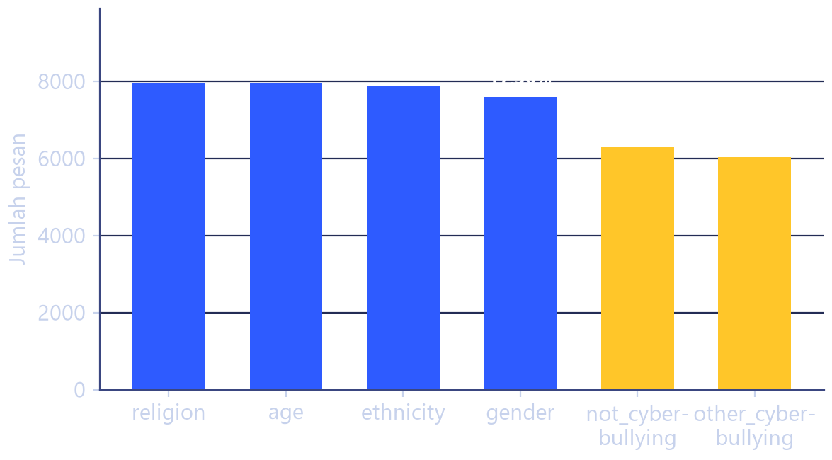
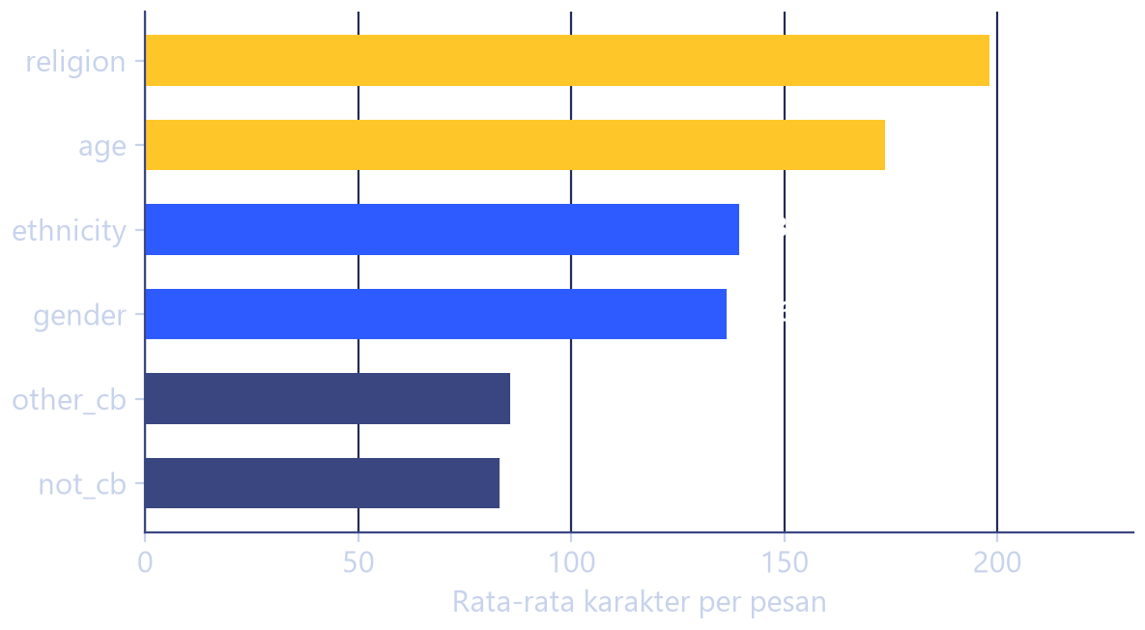
◆ ANALISIS DATA · APA YANG DIUNGKAP BAHASANYA
Eksplorasi data mengungkap pola cyberbullying yang khas
Kelas hampir seimbang setelah pembersihan…
…namun kategori berbahaya jauh lebih panjang
KATA PENANDA PER KATEGORI
age
school 8.262 · high 5.049 · bullied 4.371
ethnicity
fuck 5.173 · dumb 5.164 · nigger 4.420
gender
rape 4.170 · gay 3.749 · jokes 3.433
religion
muslims 2.451 · muslim 2.404 · idiot 1.771
not_cyberbullying
mkr 1.510 · bullying 680 · bully 403
Pemindaian named entity atas 1.200 pesan sampel menemukan 1.762 entitas, dipimpin PERSON (445) dan ORG (362): bahaya menyasar target yang teridentifikasi.
IMPLIKASI BISNIS
Bahaya bukan sinyal yang menyebar — panjang dan kosakata memisahkan kategori cukup tegas untuk deteksi otomatis yang andal.
1. Frekuensi kata dari CountVectorizer dengan English stop words dibuang, min_df = 2. Istilah ditampilkan apa adanya sesuai data sumber.
Sumber: Notebook proyek: distribusi kelas setelah pembersihan (n = 43.732), rata-rata panjang karakter per kategori, dan frekuensi kata per kategori.
7
Notes:
Beri peringatan sebelum menampilkannya: kolom kata penanda memuat kata kasar dan
rasial. Kata-kata itu ada di deck karena itulah buktinya — token inilah yang
dijadikan pegangan model.
Dua temuan, dalam urutan ini:
1. Setelah pembersihan kelasnya hampir seimbang (13,79% sampai 18,22%), jadi
akurasi tidak terdongkrak oleh satu kelas dominan.
2. Panjang pesan saja sudah memisahkan berbahaya dari netral — 198 karakter untuk
religion versus 83 untuk netral. Pesan berbahaya diperdebatkan; pesan netral
sekadar lewat.
Temuan entitas biasanya yang paling memancing reaksi eksekutif: bahaya diarahkan ke
orang dan organisasi bernama, bukan keluhan yang mengawang.

Slide 8
◆ FEATURE ENGINEERING · DARI TEKS TAK TERSTRUKTUR KE FITUR PREDIKTIF
Pemrosesan teks mengubah komentar tak terstruktur menjadi fitur prediktif
1
KOMENTAR MENTAH
2
TEKS BERSIH
3
FITUR SIAP MESIN
"In other words #katandandre, your food was crapilicious! #mkr"
"in other words katandandre, your food was crapilicious! mkr"
"word katandandre food crapilicious mkr"
Entitas HTML dinormalkan, teks dijadikan lowercase.
198 English stopword dibuang.
TF-IDF, unigram plus bigram, min_df 2, max_df 0,98, sublinear TF.
Kamus 60 istilah slang diperluas: u menjadi you, gonna menjadi going to.
URL, @mention dan token RT dibuang.
Vektor sparse berdimensi 60.000.
Isi hashtag dipertahankan: #muslim menjadi muslim.
Lemmatisasi WordNet yang sadar POS.
Diskor model linear dalam hitungan milidetik.
PILIHAN DESAIN: PEMBERSIHAN KONSERVATIF
Kata ofensif, istilah identitas dan isi hashtag sengaja dipertahankan — itulah sinyal yang dibutuhkan model. Hanya noise yang dibuang. Menghapusnya akan menghasilkan korpus yang lebih bersih dan model yang buta.
IMPLIKASI BISNIS
Komentar teks bebas menjadi input terstruktur berdimensi 60.000 yang bisa diskor model linear dalam milidetik.
Sumber: Notebook proyek: fungsi clean_text() dan preprocess_nlp(), diterapkan pada satu record nyata dari korpus.
8
Notes:
Pakai contoh yang tertera — itu baris nyata dari data, bukan ilustrasi.
Yang penting secara komersial adalah pilihan desain di bagian bawah. Naluri
umumnya membuang kata kasar dan istilah identitas agar teks "bersih". Itu justru
akan menghancurkan sinyalnya. Kami mempertahankannya dan hanya membuang noise.
Kalau ditanya mengapa "crapilicious" tetap dipertahankan: TF-IDF tidak butuh kamus.
Kata baru pun tetap berbobot bila muncul bersama konteks berbahaya saat training.

Slide 9
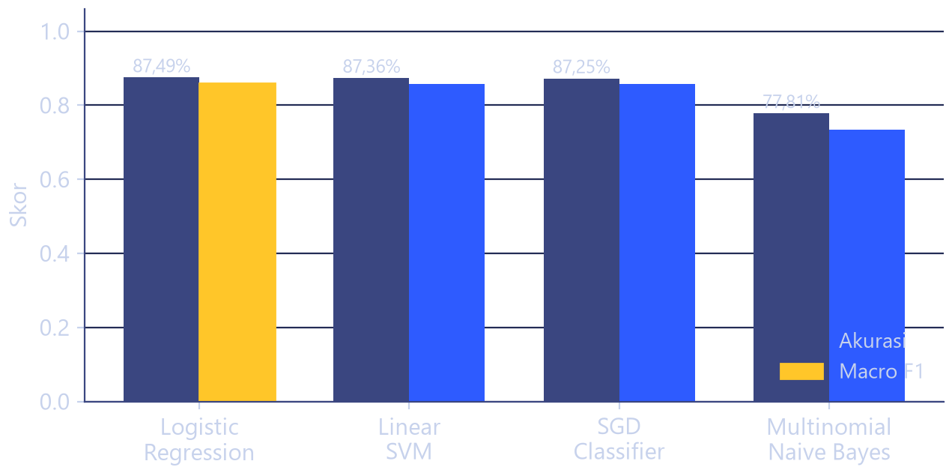
◆ PEMILIHAN MODEL · EMPAT ALGORITMA, SATU METRIK
Empat model dievaluasi untuk menentukan solusi AI yang optimal
Logistic Regression memimpin di semua metrik
Tiga model linear berdekatan; Naive Bayes tidak
MODEL
AKURASI
PRECISION
RECALL
MACRO F1
Logistic Regression
87,49%
0,8610
0,8610
0,8604
Linear SVM
87,36%
0,8580
0,8585
0,8580
SGD Classifier
87,25%
0,8574
0,8576
0,8565
Multinomial Naive Bayes
77,81%
0,7787
0,7471
0,7348
APA YANG DIKATAKAN PERBANDINGAN INI
Ketiga model linear berada dalam rentang 0,4 poin macro F1 satu sama lain — representasi fiturnya, bukan algoritmanya, yang bekerja.
Multinomial Naive Bayes tertinggal 12,6 poin macro F1; asumsi independensi fiturnya tidak bertahan menghadapi fitur bigram.
Logistic Regression memimpin di keempat metrik dan menghasilkan probabilitas terkalibrasi — yang dibutuhkan antrean moderasi untuk menetapkan threshold.
PEMILIHAN
Logistic Regression menang di keempat metrik — dan keluaran probabilitasnya yang memungkinkan routing berbasis tingkat keyakinan.
Sumber: Test set, n = 8.716 (split stratified 20%). Metrik sesuai yang dilaporkan notebook proyek.
9
Notes:
Judulnya bukan "kami memilih model terbaik" — melainkan "tiga dari empat model
sepakat", yang berarti hasil ini properti data, bukan keberuntungan memilih algoritma.
Naive Bayes adalah pembanding yang berguna: satu-satunya model yang asumsinya
dilanggar oleh data, dan ia kehilangan 12,6 poin. Itu bukti fitur bigram memuat
struktur saling bergantung yang nyata.
Penentu akhirnya praktis, bukan statistik: Logistic Regression memberi probabilitas,
dan antrean berbasis threshold tidak bisa dibangun tanpa itu.

Slide 10
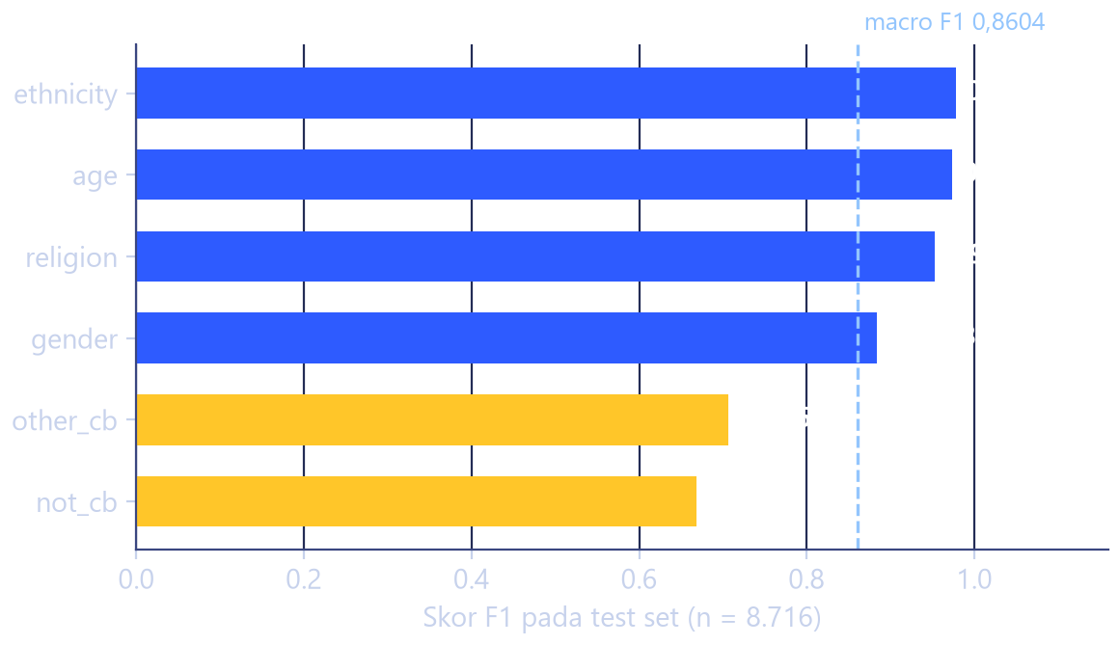
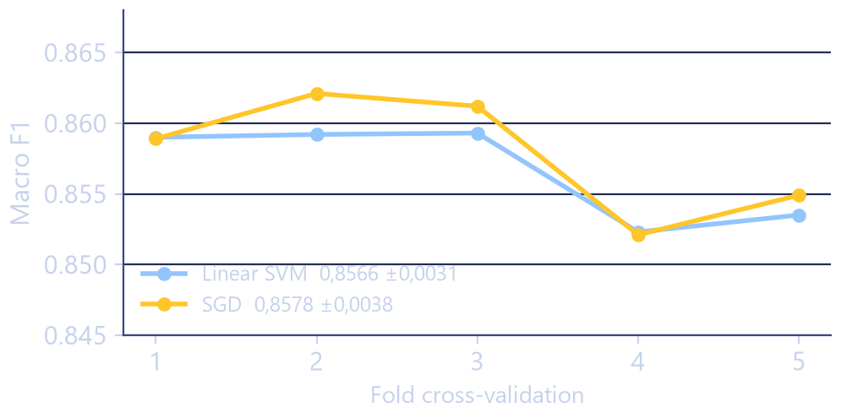
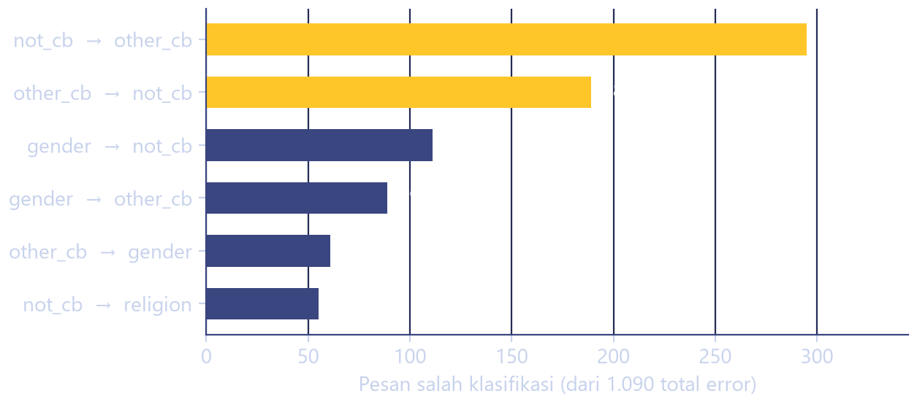
◆ PERFORMA MODEL · DI MANA MODEL KUAT, DAN DI MANA TIDAK
Model terpilih memberi keseimbangan terbaik antara akurasi dan reliabilitas
Empat kategori berbasis identitas paling kuat
Stabil di seluruh fold
BACAAN SILANG
Ethnicity 0,9779, age 0,9731, religion 0,9526, gender 0,8843 — kategori yang membawa eksposur hukum justru yang paling baik ditangani.
Stabil, bukan kebetulan: macro F1 hanya bergerak ±0,0031 sampai ±0,0038 sepanjang 5 fold.
Error terkonsentrasi pada satu pasangan
484 dari 1.090 error (44,4%) adalah satu pasangan: not_cyberbullying versus other_cyberbullying.
Itu batas yang sama tempat pelabel manusia berbeda pendapat pada 3.278 baris.
IMPLIKASI BISNIS
Kelemahan model ada di batas kategori yang manusia pun memperdebatkannya — masalah pelabelan, bukan alasan menunda deployment.
Sumber: Test set, n = 8.716; 5-fold stratified cross-validation; analisis pasangan misklasifikasi dari notebook proyek.
10
Notes:
Slide paling penting untuk kredibilitas. Mulai dari kelemahannya, baru bingkai ulang.
Katakan: "Akurasi keseluruhan 87,49%. Tapi rata-rata menyembunyikan fakta yang
berguna. Pada empat kategori yang terkait atribut dilindungi, F1-nya 0,8843 sampai
0,9779. Dua kategori yang lemah adalah not_cyberbullying dan other_cyberbullying —
dan 44,4% dari seluruh error kami adalah model mengacaukan keduanya."
Lalu hubungkan ke slide 4: manusia berbeda pendapat pada batas yang sama sebanyak
3.278 kali. "other_cyberbullying" adalah keranjang sisa, bukan konsep yang jelas —
jadi solusinya label yang lebih baik, bukan model yang lebih besar. Itu tepat yang
dibiayai oleh rekomendasi jangka menengah.

Slide 11
◆ DEPLOYMENT · DARI NOTEBOOK KE ALAT OPERASIONAL
Model AI telah dioperasionalkan sebagai layanan prediksi siap deploy
01
INPUT PENGGUNA
02
LAPISAN APLIKASI
03
MODEL MACHINE LEARNING
04
HASIL PREDIKSI
Teks bebas
Streamlit
Artifact 5,2 MB
Kategori + skor
Pesan dikirim melalui antarmuka moderasi — pengguna tidak perlu melakukan preprocessing apa pun.
Menerapkan fungsi clean_text() yang identik dengan saat training, sehingga serving dan training melihat transformasi yang sama.
cyberbullying_model.pkl — TF-IDF (1-2 gram, 60.000 fitur) plus SGD Classifier (modified_huber), dilatih pada seluruh korpus bersih, dimuat sekali via joblib.
Salah satu dari 6 kategori bahaya beserta skor keyakinan — modified_huber mendukung estimasi probabilitas, sehingga routing berbasis threshold dimungkinkan.
KESIAPAN DEPLOYMENT
APLIKASI SUDAH LIVE
Pipeline terbungkus utuh: teks mentah masuk, kategori keluar, tanpa langkah preprocessing manual di antara antarmuka dan model.
cyberbullying-detector-
thewizardgroup3.streamlit.app
Artifact berdiri sendiri di 5,2 MB dan dimuat dalam satu panggilan joblib — tidak perlu retraining untuk melayani prediksi.
Di-hosting di Streamlit Community Cloud. Akses saat ini masih privat — set ke publik sebelum demo.
KESIAPAN
Satu artifact terbungkus, satu panggilan fungsi — dan aplikasinya sudah berjalan di Streamlit Community Cloud.
Sumber: Notebook proyek: definisi final pipeline dan artifact model tersimpan (cyberbullying_model.pkl, 5.225.968 byte); aplikasi live di Streamlit Community Cloud.
11
Notes:
Ini bagian yang bisa Anda klaim dengan percaya diri: pipeline-nya bukan hanya
terlatih, tetapi sudah berjalan sebagai aplikasi di Streamlit Community Cloud.
Yang paling penting untuk disebut: fungsi clean_text() yang sama dipakai saat
training dan saat serving. Justru di titik itulah ML produksi paling sering rusak —
model dilatih pada teks yang diproses satu cara, lalu dilayani dengan cara lain.
PERIKSA SEBELUM PRESENTASI: akses aplikasi saat ini masih privat, membuka URL-nya
mengarah ke halaman login Streamlit. Ubah ke publik di pengaturan Streamlit Cloud,
atau pastikan Anda sudah login di browser yang dipakai demo.
Satu catatan teknis yang layak disampaikan: modified_huber dipilih karena mendukung
estimasi probabilitas. Itu yang memungkinkan threshold keyakinan di slide 14.

Slide 12
◆ DEPLOYMENT · DETEKSI REAL-TIME DALAM PRAKTIK
Aplikasi membuktikan kapabilitas deteksi cyberbullying secara real-time
Prediksi terverifikasi pada pesan yang belum pernah dilihat
"You are stupid and nobody likes you"
PREDIKSI
other_cyberbullying
MASUKKAN SCREENSHOT STREAMLIT DI SINI
Buka aplikasi pada tautan di bawah, masukkan satu pesan contoh, lalu ganti frame ini dengan tangkapan layarnya.
"I hope everyone has a great day"
PREDIKSI
not_cyberbullying
"Those people from that religion are disgusting"
PREDIKSI
other_cyberbullying
ALUR PENGGUNA
Masukkan pesan → clean_text() dijalankan → model menskor 60.000 fitur → kategori dikembalikan
Tanpa persiapan manual, dan tanpa analis di tengah alur untuk kasus yang jelas.
Tautan aplikasi:
https://cyberbullying-detector-thewizardgroup3.streamlit.app/
BUKTI
Pesan yang belum pernah dilihat model saat training diklasifikasikan dengan benar saat input — kapabilitasnya bekerja, bukan teoretis.
1. Screenshot masih harus dimasukkan. Akses aplikasi saat ini privat (mengarah ke halaman login) — set ke publik agar bisa dibuka saat demo.
Sumber: Notebook proyek: uji prediksi langsung pada pipeline tersimpan; aplikasi live di Streamlit Community Cloud.
12
Notes:
Masukkan screenshot-nya sebelum Anda mempresentasikan ini — cukup buka aplikasinya,
masukkan satu pesan contoh, lalu tangkap layarnya. Membiarkan placeholder merah di
depan jajaran manajemen akan melemahkan seluruh slide 11.
Kalau memungkinkan, demo langsung jauh lebih kuat daripada screenshot. Syaratnya
akses aplikasi sudah diubah ke publik, dan siapkan satu pesan yang aman untuk
diketik di depan forum.
Ketiga prediksi itu keluaran nyata dari model tersimpan, bukan rekaan. Bacakan yang
tengah — "I hope everyone has a great day" menghasilkan not_cyberbullying adalah
bukti model tidak menandai semuanya sebagai berbahaya.
Catatan jujur bila didesak: contoh pertama dan ketiga benar ditandai berbahaya,
tetapi masuk ke other_cyberbullying alih-alih kategori spesifik — persis batas
lemah yang dijelaskan di slide 10.

Slide 13
◆ DAMPAK BISNIS · MODERASI SEBELUM DAN SESUDAH AI
Kapabilitas AI meningkatkan efisiensi moderasi dan keamanan pengguna
SEBELUM AI
SESUDAH AI
Cakupan
Setiap pesan harus dibaca manusia.
87,49% diklasifikasikan benar tanpa keterlibatan manusia.
Konsistensi
Teks identik menerima label berbeda — 3.278 baris terdampak.
Satu aturan deterministik diterapkan sama ke setiap pesan.
Prioritisasi
Tanpa triage; semua pesan mengantre setara.
Triage dua tahap: 0,9405 F1 deteksi bahaya, lalu routing sub-kategori 95,43%.
Beban manusia
100% volume direview manual.
12,51% diteruskan ke review manusia — kasus yang benar-benar ambigu.
Bahaya berbasis identitas
Deteksi bergantung penilaian masing-masing reviewer.
F1 0,8843 sampai 0,9779 untuk gender, religion, age dan ethnicity.
YANG TIDAK DIKLAIM SLIDE INI
Penghematan biaya dan waktu tidak dikuantifikasi. Tidak ada baseline operasional — jumlah reviewer, biaya per review, throughput saat ini — dalam scope proyek ini. Semua angka di atas adalah performa model terukur, bukan proyeksi penghematan.
DAMPAK BISNIS
Reviewer bergeser dari membaca semuanya menjadi memutuskan hanya 12,51% yang tidak bisa diselesaikan model sendiri.
Sumber: Metrik model dari notebook proyek; angka dua tahap dari eksperimen klasifikasi bertahap.
13
Notes:
Antisipasi pertanyaan: "Berapa penghematannya?" Jawab sebelum ditanya, gunakan kotak
merah. Kami tidak punya baseline biaya, jadi kami tidak akan mengarangnya.
Yang bisa kami pertahankan adalah pergeseran kapabilitas, dan itu isi tabelnya.
Baris yang paling penting adalah Beban manusia: dari mereview 100% volume menjadi
memutuskan 12,51%.
Kalau mereka tetap ingin angka penghematan, permintaan lanjutannya sederhana: beri
kami jumlah reviewer, biaya per review dan throughput saat ini, dan kami bisa
menyusunnya dalam sepekan.

Slide 14
◆ REKOMENDASI · MENSKALAKAN KAPABILITAS
Rekomendasi untuk menskalakan kapabilitas moderasi berbasis AI
JANGKA PENDEK
JANGKA MENENGAH
JANGKA PANJANG
0–3 bulan
3–9 bulan
9+ bulan
AI moderation assistant
Integrasi platform
Ekosistem monitoring real-time
Terapkan human-in-the-loop pada empat kategori berkeyakinan tinggi (F1 0,8843 sampai 0,9779).
Terapkan arsitektur dua tahap: deteksi bahaya 0,9405 F1, lalu routing sub-kategori 95,43%.
Monitoring berkelanjutan dengan umpan balik reviewer sebagai data training.
Rutekan otomatis not_cyberbullying dan other_cyberbullying ke review manusia.
Label ulang 3.278 baris ambigu untuk mengangkat batas terlemah.
Retraining terjadwal seiring pergeseran slang dan bahasa.
Tetapkan threshold keyakinan memakai keluaran probabilitas model.
Integrasikan ke antrean moderasi live melalui API.
Perluas di luar bahasa Inggris — korpus dan stopword saat ini hanya Inggris.
Tidak perlu perubahan platform — artifact-nya sudah terbungkus.
Rekam override reviewer sebagai sinyal umpan balik.
Dashboard per kategori untuk pelaporan legal dan trust & safety.
PRIORITAS
Mulai dari titik model sudah kuat, dan belanjakan siklus perbaikan pertama pada kualitas pelabelan, bukan pada kompleksitas model.
Sumber: Rekomendasi diturunkan dari performa per kategori dan analisis error terukur di notebook proyek.
14
Notes:
Inilah slide yang sebenarnya Anda minta untuk disetujui.
Urutkan argumennya: langkah jangka pendek tidak butuh perubahan platform, karena
model sudah terbungkus dan empat kategori kuatnya sudah cukup baik untuk dipakai
sekarang.
Item jangka menengah yang paling perlu dipertahankan — melabeli ulang 3.278 baris
terdengar tidak menarik dibanding "model yang lebih bagus". Bangun argumennya: 44,4%
dari seluruh error ada di satu batas itu, jadi pelabelan adalah tempat paling murah
untuk mendapat tambahan akurasi berikutnya.
Sampaikan sendiri keterbatasan bahasa Inggris-saja. Kalau platform ini melayani
pengguna Indonesia, itu celah nyata dan lebih baik kita yang mengangkatnya daripada
mereka yang menemukannya.

Slide 15
◆ KESIMPULAN
AI menyediakan fondasi yang scalable untuk komunitas digital yang lebih aman
01
Data mengungkap sinyal cyberbullying yang terukur.
Enam kategori bahaya terpisah berdasarkan panjang dan kosakata. Bahaya berbasis identitas 2,4x lebih panjang dari konten netral — 198 karakter berbanding 83.
02
Machine learning memungkinkan deteksi otomatis.
Macro F1 0,8604 dan akurasi 87,49% pada 8.716 pesan baru, stabil dalam ±0,004 sepanjang 5 fold cross-validation.
03
Deployment menciptakan nilai operasional.
Satu artifact 5,2 MB mengubah analisis menjadi layanan. Manusia hanya memutuskan 12,51% yang benar-benar ambigu.
PERMINTAAN KAMI
Setujui pilot human-in-the-loop pada empat kategori berkeyakinan tinggi, dan biayai satu siklus perbaikan kualitas pelabelan.
Sumber: Seluruh angka terukur pada dataset proyek dan test set; tidak ada estimasi atau proyeksi.
15
Notes:
Tutup dengan permintaan, bukan dengan ringkasan. Tiga pesan itu rekapnya; strip
kuning adalah keputusan yang Anda inginkan keluar dari ruangan ini.
Dua kalimat yang harus mendarat: "Analisisnya sudah selesai dan modelnya sudah
terbungkus. Yang kami butuhkan dari Bapak/Ibu adalah persetujuan menjalankannya
berdampingan dengan reviewer manusia pada empat kategori yang sudah kuat, dan
anggaran pelabelan kecil untuk memperbaiki satu batas yang belum kuat."
Setelah itu berhenti bicara dan beri mereka ruang menanggapi.

Slide 16
◆ LAMPIRAN · KONTRIBUSI TIM
Kontribusi tim
ANGGOTA
TANGGUNG JAWAB
KONTRIBUSI
[Anggota 1]
[Tanggung jawab]
[Kontribusi]
[Anggota 2]
[Tanggung jawab]
[Kontribusi]
[Anggota 3]
[Tanggung jawab]
[Kontribusi]
[Anggota 4]
[Tanggung jawab]
[Kontribusi]
[Anggota 5]
[Tanggung jawab]
[Kontribusi]
BELUM DILENGKAPI
Ganti nama, tanggung jawab dan kontribusi placeholder sebelum presentasi. Komposisi tim tidak tercatat di notebook proyek.
ARTIFACT PROYEK
NOTEBOOK
DATASET
MODEL
Salinan_dari_Final_Project_Group_3_
Cyberbullying_Classification.ipynb
cyberbullying_tweets.csv
47.692 pesan, 6 kategori
cyberbullying_model.pkl
TF-IDF + SGD Classifier, 5,2 MB
REPRODUSIBILITAS
Setiap angka dalam deck ini tertelusur ke sel bernomor di notebook proyek dan bisa dijalankan ulang dari awal sampai akhir.
Sumber: Repositori proyek, Final Project Data Science Batch 62.
16
Notes:
Lengkapi sebelum presentasi — nama placeholder di lampiran pun tetap terlihat.
Kalau waktu mepet, lewati slide ini saat sesi live dan tinggalkan sebagai halaman
handout.
Layak disampaikan sekali bila ditanya soal kerapian metode: setiap angka dalam deck
tertelusur ke sel notebook tertentu, dan notebook-nya berjalan dari awal sampai
akhir tanpa intervensi manual.

